Slide 1

Kính chào quý thầy cô
ÑEÁN DÖÏ GIÔØ MOÂN TIN HỌC LỚP 6 A
CHUÙC CAÙC EM HOÏC TOÁT
TRƯỜNG THCS
Gv thực hiện:

Slide 2
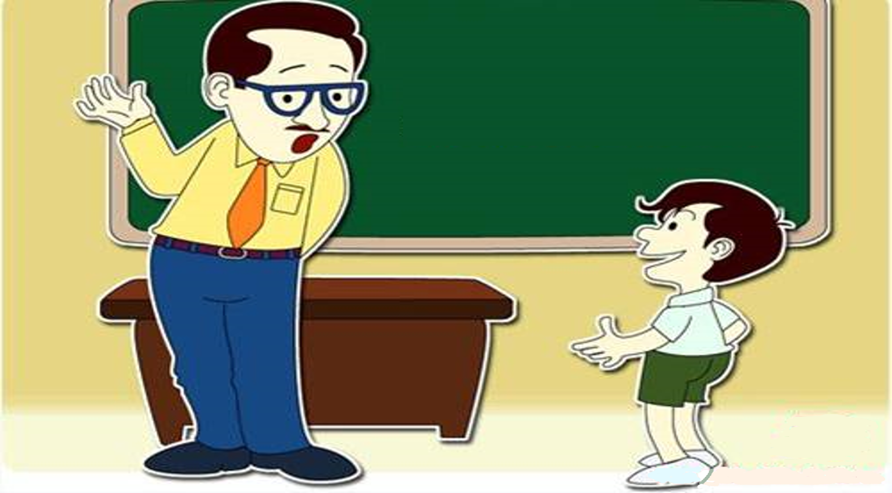
KHỞI ĐỘNG

Slide 3
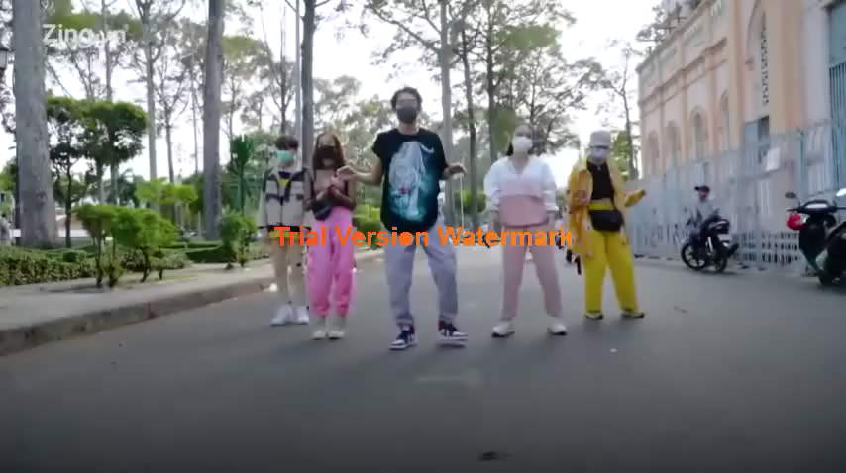
Để phòng chống dịch Covid19 cần rửa tay sát khuẩn theo đúng thứ tự các động tác các em nhé.
Múa “Rửa tay en co vi” các em đứng dậy quan sát và múa theo nhé

Slide 4



Cuộc Đua
Kỳ Thú

Slide 5
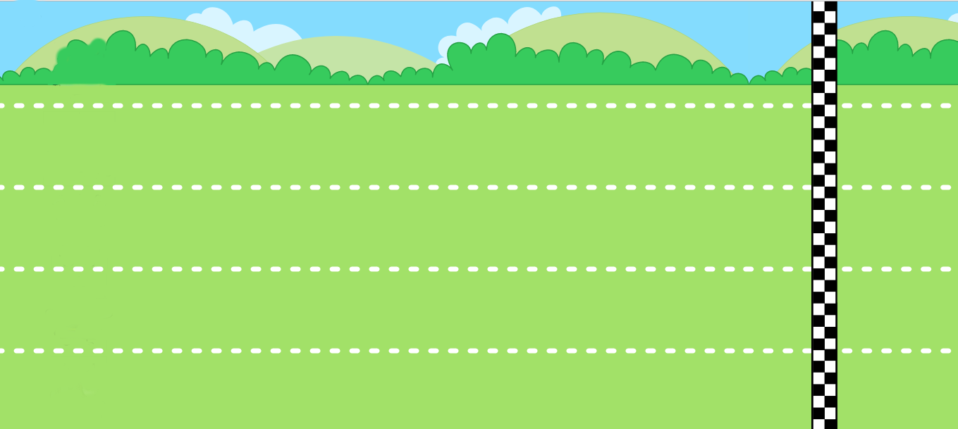







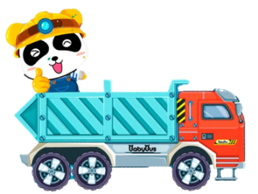


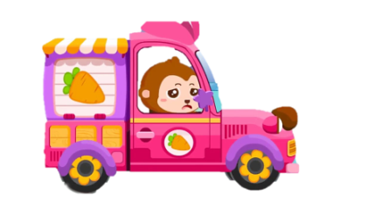
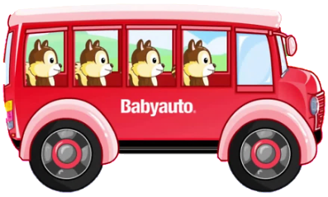
CHÚC MỪNG
CHÚC MỪNG
CHÚC MỪNG
CHÚC MỪNG
Bài mới

Slide 6
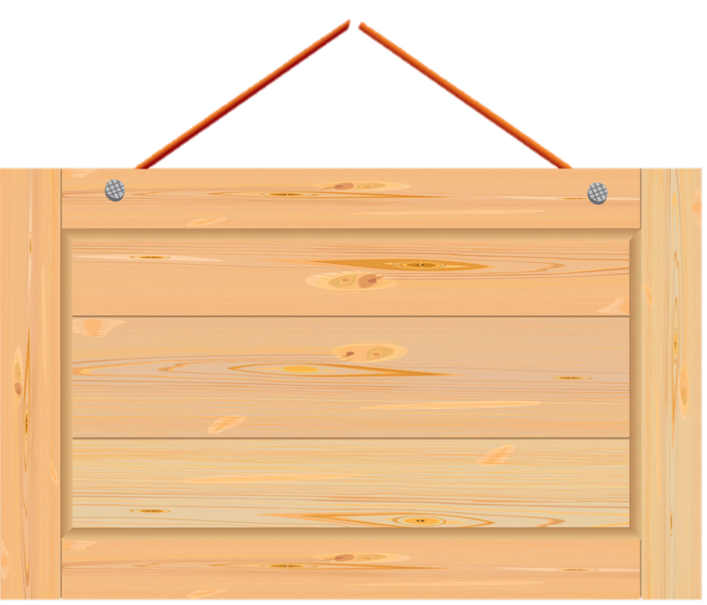

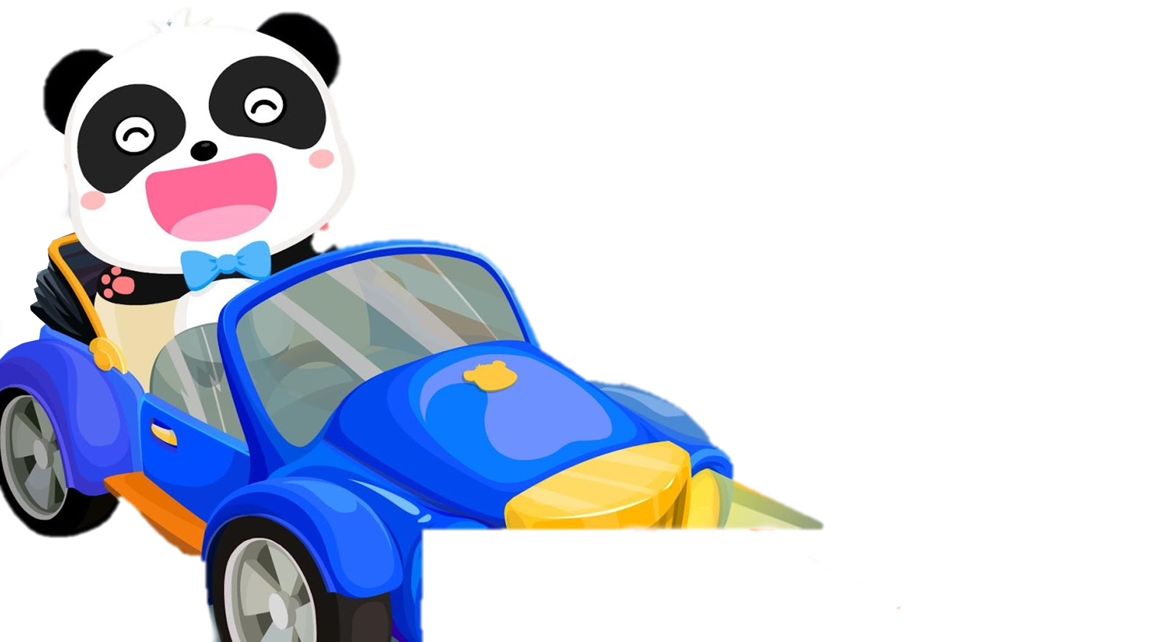

7 Bước
Theo qui định của bộ y tế để rửa tay đúng cách có bao nhiêu bước

Slide 7
D. Thiếu độ dài chiều dài hoặc chiều rộng của hình chữ nhật
Theo em bài toán sau thiếu nội dung nào?
Cho hình chữ nhật có chiều dài gấp đôi chiều rộng. Tính chu vi của hình chữ nhật trên.
Thiếu đơn vị các cạnh hình chữ nhật
Thiếu chu vi của hình chữ nhật
Thiếu độ dài chiều dài và chiều rộng hình chữ nhật
Thiếu độ dài chiều dài hoặc chiều rộng của hình chữ nhật

Slide 8
2->1->3->4
Hoặc
3->1->2->4
Sắp xếp lại thứ tự thực hiện công việc tính tổng 2 số 3 và 5 bằng máy tính bỏ túi
nhấn dấu + 3. nhấn số 5
2. Nhấn số 3 4. nhấn =

Slide 9
3->2->1->4
Sắp xếp lại thứ tự thực hiện công việc pha trà mời khách
Rót nước sôi vào ấm đợi khoảng 3-4 phút
Cho trà vào ấm
3. Tráng ấm chén bằng nước sôi
4. Rót trà ra chén mời khách

Slide 10

TIẾT 30
BÀI 1: KHÁI NIỆM THUẬT TOÁN

Slide 11


Slide 12
Tiết 30: Bài 1: Khài niệm thuật toán
1. Thuật toán trong cuộc sống hàng ngày
Em hãy nêu các bước tính diện tích hình thang thông qua bài thơ:
“ Muốn tìm diện tích hình thang
Đáy lớn đáy bé ta mang cộng vào
Rồi đem nhân với chiều cao
Chia đôi lấy nữa thế nào cũng ra.”
Các bước tính diện tích hình thang
Bước 1: Đáy lớn + Đáy nhỏ
Bước 2: Lấy tổng của đáy lớn và đáy nhỏ nhân với chiều cao
Bước 3: Kết quả của phép tính ở bước 2 chia cho hai

Slide 13
Tiết …: Bài 1: Khài niệm thuật toán
1. Thuật toán trong cuộc sống hàng ngày
Các nhóm thảo luận từ 3 đến 5 phút thực hành mô phỏng các bước rửa tay với xà phòng
Các bước rửa tay
Bước 1: Làm ướt hai lòng bàn tay bằng nước, lấy xà phòng vào lòng bàn tay. Chà 2 lòng bàn tay vào nhau.
Bước 2: Chà lòng bàn tay này lên mu bàn tay kia và ngược lại.
Bước 3: Chà 2 lòng bàn tay vào nhau, miết mạnh các ngón tay vào các kẽ ngón.
Bước 4: Chà mu các ngón tay này lên lòng bàn tay kia và ngược lại
Bước 5: Chà ngón cái của bàn tay này vào lòng bàn tay kia và ngược lại
Bước 6: Chà các đầu ngón tay này vào lòng bàn tay kia và ngược lại.
Bước 7: Rửa sạch tay dưới vòi nước chảy đến cổ tay và làm khô tay.

Slide 14
Tiết …: Bài 1: Khài niệm thuật toán
1. Thuật toán trong cuộc sống hàng ngày
- Có thể xem các quy trình gồm các bước rửa tay và tính diện tích hình thang là thuật toán của bài toán rửa tay và thuật toán tính diện tích hình thang.
- Trong cuộc sống hằng ngày, chúng ta gặp rất nhiều những quy trình (hay thuật toán) như vậy)

Slide 15
? Em có nhận xét gì về ví dụ trên.
Tiết …: Bài 7. Khái niệm thuật toán
Ví dụ trên thiếu yêu cầu cần giải quyết (đầu ra)
1. Thuật toán trong cuộc sống hàng ngày
2. Bài toán và thuật toán.
Ví dụ 1: Cho hình thang ABCD có đáy lớn bằng 12cm, đáy bé bằng 6cm, chiều cao bằng 4cm.
? Em hãy cho biết điều kiện cần và đủ để xác định một bài toán trên là gì?
? Em cần làm gì để ví dụ trên trở thành bài toán.
Cần có điều kiện cho trước: chiều dài 12cm, chiều rộng 6m, chiều cao 4cm và kết quả là câu hỏi tính diện tích hình thang ABCD
Cần thêm câu hỏi để ví dụ trên trở thành bài toán: Tính diện tích hình thang ABCD

Slide 16
Tiết …: Bài 7. Khái niệm thuật toán
1. Thuật toán trong cuộc sống hàng ngày
2. Bài toán và thuật toán.
Bài toán: một vấn đề cần giải quyết được phát biểu chặt chẽ và nêu rõ ràng đầu vào là gì, đầu ra là gì.
Ví dụ 2:
Xét bài toán hãy tính hiệu hai số 5 và 3 bằng cách sử dụng máy tính bỏ túi.
B1: Chọn số 5
B2: Chọn dấu –
B3: Chọn số 3
B4: Nhấn dấu =
? Nếu thay đổi B3 và B1 cho nhau em có nhận xét gì về kết quả thu được?
Nếu đổi hai bước cho nhau thì kết quả thu được sẽ khác với yêu cầu bài toán ban đầu từ đó sẽ dẫn đến bài toán bị giải sai.

Slide 17
Tiết …: Bài 7. Khái niệm thuật toán
1. Thuật toán trong cuộc sống hàng ngày
2. Bài toán và thuật toán.
Bài toán: một vấn đề cần giải quyết được phát biểu chặt chẽ và nêu rõ ràng đầu vào là gì, đầu ra là gì.
Thuật toán: một quy trình chặt chẽ gồm một số bước, có chỉ rõ trình tự thực hiện để giải một bài toán.
3.Vận dụng thuật toán trong cuộc sống hằng ngày

Slide 18

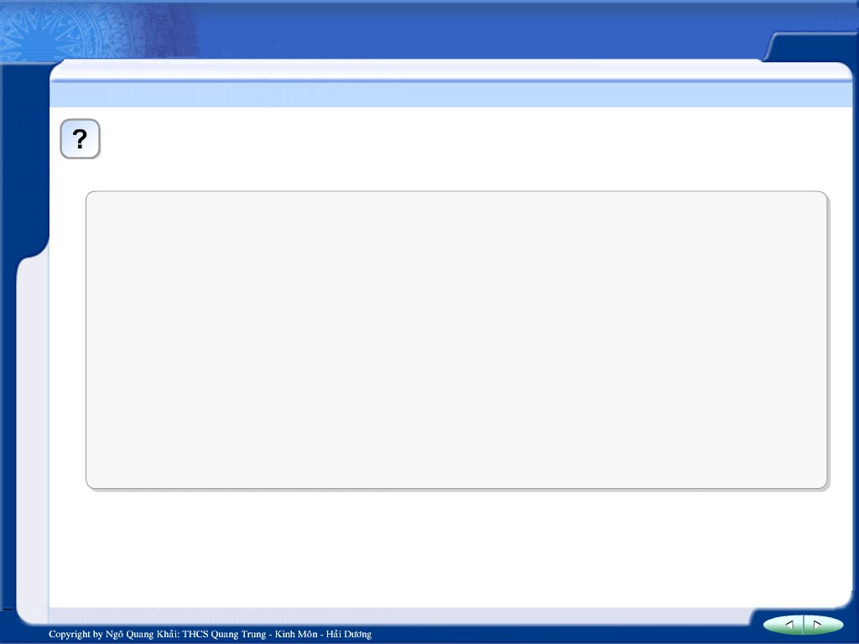






Tiết …: Bài 7. Khái niệm thuật toán
3.Vận dụng thuật toán trong cuộc sống hằng ngày
Trong các công việc hàng ngày chúng ta cần làm gì để có hiệu quả?
A. Cần có kế hoạch cụ thể cho từng công việc
B. Nhờ người khác làm giúp công việc
C. Thuê người khác làm thay công việc của mình
D. Gặp công việc nào làm công việc đó
Tiếc quá …! Bạn chọn sai rồi !
Hoan hô . Bạn chọn đúng rồi !
Làm lại
Đáp án

Slide 19
Tiết …: Bài 7. Khái niệm thuật toán
3.Vận dụng thuật toán trong cuộc sống hằng ngày
Khi một công việc lớn có nhiều việc nhỏ chúng ta cần làm gì để công việc dễ dàng thực hiện hơn?
A. Cần có kế hoạch cụ thể cho từng công việc nhỏ
B. Tìm hướng giải quyết công việc lớn luôn
C. Chia công việc lớn thành nhiều công việc nhỏ và lên kế hoạch giải quyết từng công việc nhỏ để hoàn thành công việc lớn
D. Chia công việc lớn thành nhiều công việc nhỏ
Tiếc quá …! Bạn chọn sai rồi !
Hoan hô . Bạn chọn đúng rồi !
Làm lại
Đáp án

Slide 20
Tiết …: Bài 7. Khái niệm thuật toán
3.Vận dụng thuật toán trong cuộc sống hằng ngày
Khi các công việc sắp xếp lộn xộn thì em cần làm gì?
A. Thực hiện công việc theo thứ tự đó
B. Cần sắp xếp lại theo một trình tự đảm bảo tính khoa học và logic để công việc có thể thực hiện được
C. Tìm các các công việc dễ để thực hiện trước
D. Bỏ qua công việc không cần thực hiện
Tiếc quá …! Bạn chọn sai rồi !
Hoan hô . Bạn chọn đúng rồi !
Làm lại
Đáp án

Slide 21
Tiết …: Bài 7. Khái niệm thuật toán
3.Vận dụng thuật toán trong cuộc sống hằng ngày
Trong các công việc các em cần có kế hoạch cụ thể:
- Xác định nó như một bài toán: xác định đầu vào, đầu ra.
- Chia bài toán thành các bài toán nhỏ để giải quyết từng bài toán nhỏ đó.
- Sắp xếp lại trình tự các việc làm cho hợp lý.
Chú ý: Các em cần tạo thói quen lên kế hoạch cụ thể khi giải quyết một vấn đề, công việc trong cuộc sống (kiểu thuật toán, có đầu vào, đầu ra và các bước thực hiện trước sau rõ ràng.
? Em hãy lấy một ví dụ trong công việc của em có phân tích vận dụng thuật toán.

Slide 22
Tiết …: Bài 7. Khái niệm thuật toán
1. Thuật toán trong cuộc sống hàng ngày
2. Bài toán và thuật toán.
Bài toán: một vấn đề cần giải quyết được phát biểu chặt chẽ và nêu rõ ràng đầu vào là gì, đầu ra là gì.
Thuật toán: một quy trình chặt chẽ gồm một số bước, có chỉ rõ trình tự thực hiện để giải một bài toán.
3.Vận dụng thuật toán trong cuộc sống hằng ngày
Trong các công việc các em cần có kế hoạch cụ thể:
- Xác định nó như một bài toán: xác định đầu vào, đầu ra.
- Chia bài toán thành các bài toán nhỏ để giải quyết từng bài toán nhỏ đó.
- Sắp xếp lại trình tự các việc làm cho hợp lý.

Slide 23
LUYỆN TẬP

Slide 24
Tiết …: Bài 7. Khái niệm thuật toán
LUYỆN TẬP
Bài 1: Trong một bài tập theo nhóm, bạn Mai được giao nhiệm vụ tìm một ảnh đồng hồ trên Internet. Em hãy:
1) Phát biểu nhiệm vụ giao cho bạn Mai dưới dạng một bài toán và đặt tên cho bài toán đó.
2) Nêu thuật toán cho bài toán em vừa phát biểu ở trên, đánh số cho các bước của thuật toán.

Slide 25
Tiết …: Bài 7. Khái niệm thuật toán
LUYỆN TẬP
Bài 1: Tìm ảnh của một chiếc đồng hồ thông minh trên Internet.
1)Tên bài toán: Tìm ảnh đồng hồ
2) Thuật toán:
Bước 1: Mở máy tìm kiếm
Bước 2: Gõ từ khóa "đồng hồ thông minh"
Bước 3 : Nhấn enter và nhận kết quả hiển thị trên màn hình

Slide 26
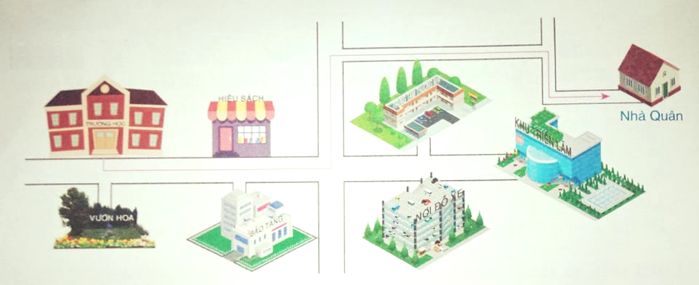
Bài 2:
Theo kiểu mô tả một thuật toán, em hãy chỉ cho bạn Tuấn cách đi từ trường học về nhà bạn Quân (nhà có mủi tên chỉ vào) sau khi quan sát hình trên.

Slide 27

Tiết …: Bài 7. Khái niệm thuật toán
Luyện tập
Các bước đi từ trường về nhà của bạn Tuấn
Bước 1. Từ cổng trường đi ra rẽ tay trái.
Bước 2. Đi thẳng cho đến ngã tư đầu tiên.
Bước 3. (Tại ngã tư này) rẽ tay trái.
Bước 4. Đi thẳng cho đến ngã ba đầu tiên.
Bước 5. (Tại ngã ba này) rẽ tay phải.
Bước 6. Đi thẳng cho đến ngã ba đầu tiên.
Bước 7. (Tại ngã ba này) rẽ tay phải.
Bước 8. Đi thẳng cho đến chỗ đường ngoặt sang trái.
Bước 9. Đi theo đường ngoặt sang trái thẳng đến nhà Quân.

Slide 28
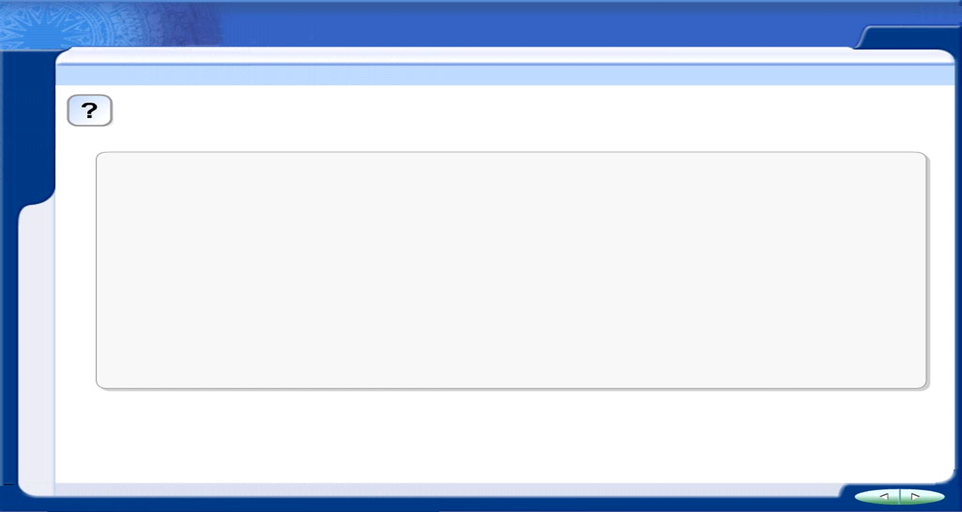
Tiết …: Bài 1. Khái niệm thuật toán
Luyện tập
Câu 1: Em hãy chọn câu trả lời đúng cho câu hỏi “Cần làm thế nào để lên kế hoạch cụ thể, từng bước rõ rằng nhằm hoàn thành một nhiệm vụ, giải quyết một vấn đề”?:
1) Xác định nó như một bài toán.
2) Chia bài toán làm nhiều phần; nêu việc phải làm để giải quyết mỗi phần
3) Sắp xếp lại trình tự các việc phải làm cho hợp lí
4) Cần làm cả 3 việc trên
Hoan hô . Bạn chọn đúng rồi !
Tiếc quá …! Bạn chọn sai rồi !
Làm lại
Đáp án

Slide 29
Tiết …: Bài 1. Khái niệm thuật toán
3. Luyện Tập
Câu 2: Trong các câu sau đây câu nào đúng?
1) Bài toán là một vấn đề phải giải quyết bằng tính toán.
2) Bài toán là một nhiệm vụ cần hoàn thành, đã xác định rõ ràng đầu vào và đầu ra
3) Thuật toán là cách để tính toán nhanh
4) Thuật toán là một quy trình chặt chẽ gồm một số bước, có chỉ rõ trình tự thực hiện để hoàn thành một nhiệm vụ, giải quyết một vấn đề nào đó.
Đáp án

Slide 30
VẬN DỤNG

Slide 31
Tiết …: Bài 1. Khái niệm thuật toán
3. Vận dụng
Khi học ở cấp tiểu học, em đã từng tạo được một chương trình trong môi trường lập trình trực quan (ví dụ Scratch) để thể hiện một nhân vật chuyển động. Bản liệt kê tuần tự các bước làm cho nhân vật chuyển động có phải là một thuật toán không? Vì sao?
Viết chương trình trong môi trường lập trình trực quan chính là một cách mô tả thuật toán.

Slide 32
Tiết …: Bài 7. Khái niệm thuật toán
Vận dụng
Viết thuật toán cho bài toán sau:
Cho hình chữ nhật có chiều dài gấp đôi chiều rộng, biết chiều rộng 6cm. Tính chu vi của hình chữ nhật trên.
Thuật toán:
B1: Tính chiều dài HCN: =6*2=12 cm
B2: Tính tổng chiều dài và chiều rộng = 6+12=18 cm
B3: Tính chu vi =18x2=36 cm

Slide 33
Tiết …: Bài 1. Khái niệm thuật toán
TÓM TẮT
* Bài toán là một vấn đề cần giải quyết với đầu vào, đầu ra được xác định rõ rang, chặt chẽ.
* Thuật toán là một quy trình chặt chẽ gồm một số bước, có chỉ rõ trình tự thực hiện để giải quyết một bài toán cụ thể nào đó.

Slide 34
Hướng dẫn về nhà
Tiết …: Bài 1. Khái niệm thuật toán
- Đọc lại toàn bộ nội dung bài đã học.
- Học, nhớ: khái niệm bài toán, thuật toán.

Slide 35




Tiết …: Bài 1. Khái niệm thuật toán
CHÚC CÁC EM CHĂM NGOAN HỌC TỐT!

